Slide 1
Innowacje cyfrowe
II Kongres Małych i Średnich Miast w Chełmie
Szymon Ciupa, Związek Miast Polskich

Slide 2
Transformacja cyfrowa miasta
Całokształt przemian w mieście w obszarze usług miejskich, procesów, zasobów, kultury organizacyjnej miasta oraz kompetencji w celu:
podnoszenia jakości usług publicznych,
usprawnienia pracy urzędu miasta i jednostek miejskich,
wsparcia procesów podejmowania decyzji na poziomie strategicznym oraz operacyjnym,
podnoszenia transparentności działania miasta
angażowania mieszkańców w życie miasta
wykorzystujący potencjał technologii cyfrowych.

Slide 3
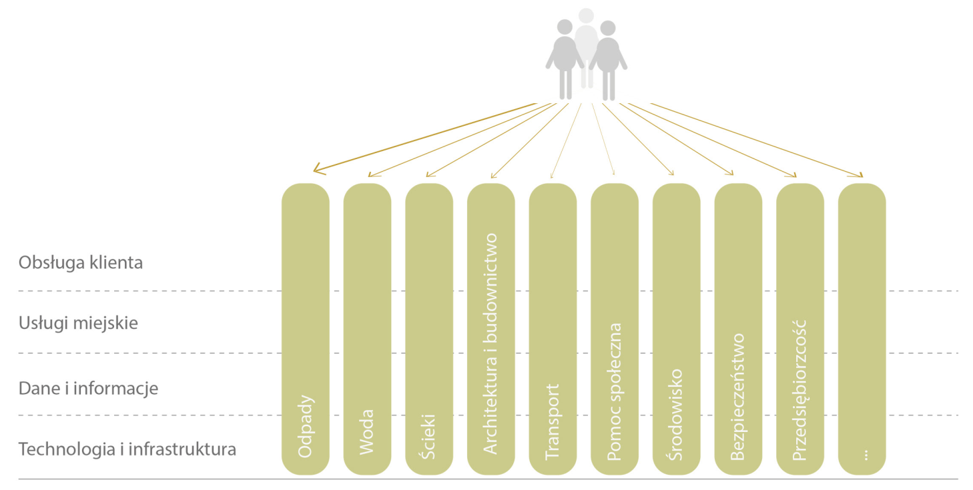
Model tradycyjny funkcjonowania miasta
Ograniczone zarządzanie strategiczne
Ograniczona możliwość wdrażania polityk miejskich
Brak lub niska interoperacyjność danych i systemów
Brak lub niewielkie skoncentrowanie na potrzebach mieszkańców
Niska efektywność pracy
Zamknięte i nie otwarte na innowacje systemy
Niskie możliwości współpracy między jednostkami
Brak możliwości wprowadzania szybkich zmian

Slide 4
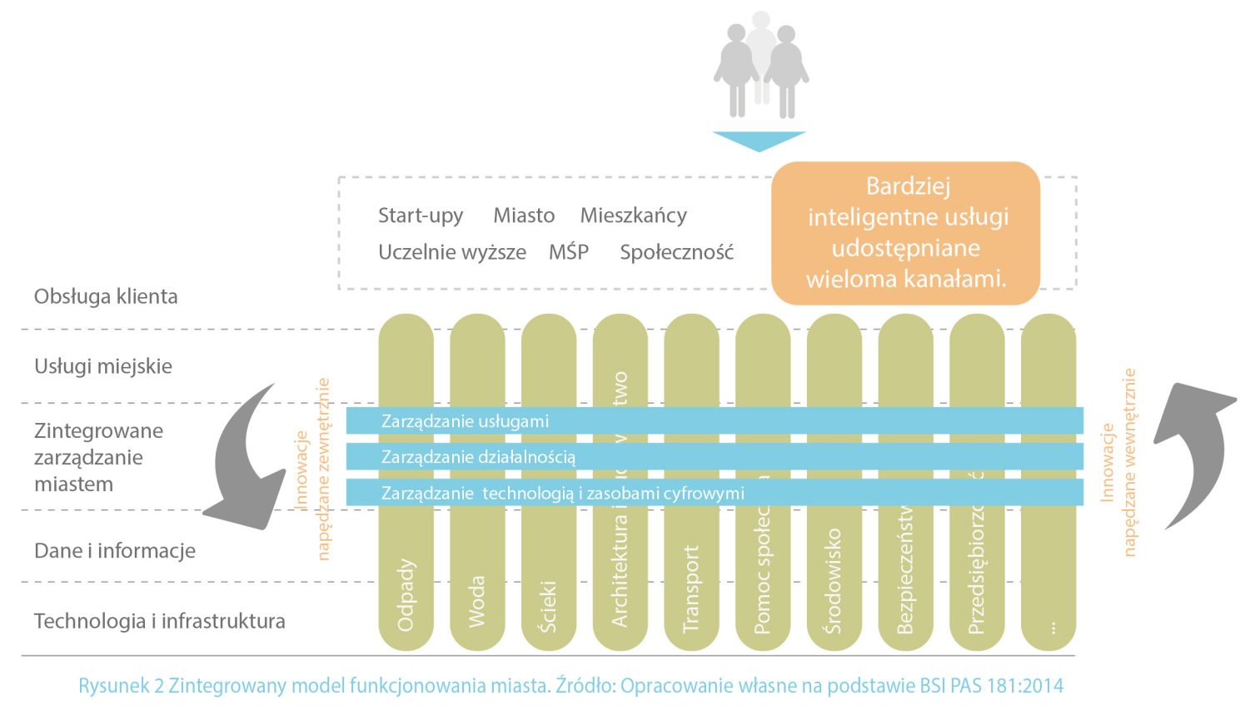
Zintegrowany model funkcjonowania miasta
Integracja zarządzania strategicznego i operacyjnego z technologiami cyfrowymi
Oddzielenie danych, usług i obsługi klienta
Uwolnione i zintegrowane dane miejskie z poszczególnych jednostek organizacyjnych
Społeczność, MŚP oraz społeczni przedsiębiorcy są w stanie tworzyć usługi publiczne i nową wartość na bazie danych miejskich
Usprawnione i zintegrowane świadczenie usług
Optymalizacja zasobów miasta
Możliwość wprowadzania szybkich zmian

Slide 5
Gdzie jesteśmy?
Na jeden urząd samorządowy przypada 1,5 specjalisty ICT, a prawie połowa jednostek administracji samorządowej nie szkoli pracowników w zakresie ICT. Podobnie sytuacja wygląda w zakresie cyfrowej obsługi mieszkańców – tylko 46% miast zapewnia autorskie rozwiązania do załatwiania spraw (w tym e-usługi).
Jako bariery w cyfryzacji najczęściej przez urzędy miast wskazywane są:
brak środków finansowych (63%),
niekorzystanie przez pracowników z istniejących rozwiązań (24%)
brak kadry z odpowiednimi kompetencjami (17%),
problemy z dostępną na rynku ofertą państwową lub komercyjną (20%)
niskie zainteresowanie lub niewystarczające kompetencje cyfrowe mieszkańców (4%, ale aż 7% w przypadku miast dużych)
Źródło: Krajowa Polityka Miejska 2030

Slide 6
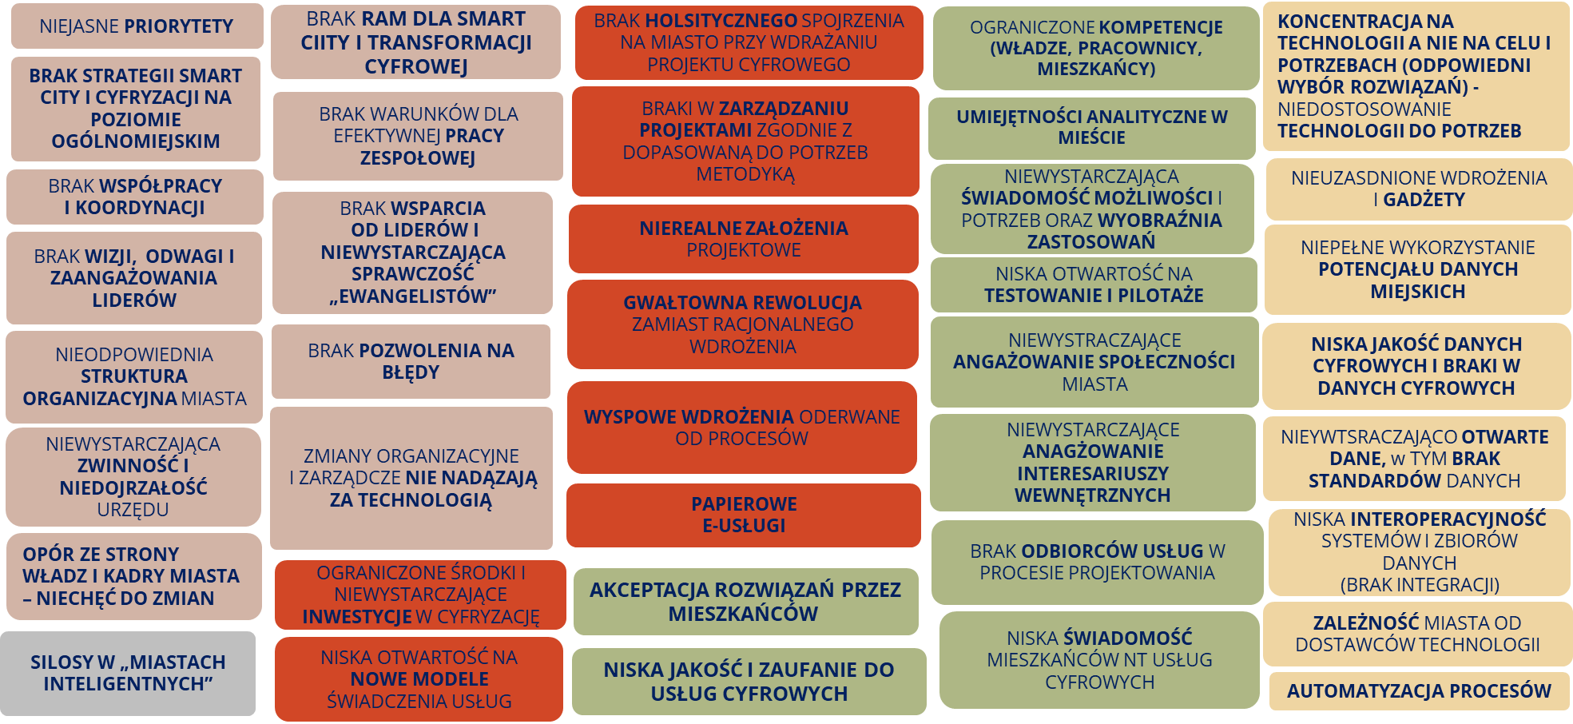
Wyzwania i bariery transformacji cyfrowej miast
Źródło: z doświadczeń Związku Miast Polskich przy wdrażaniu Programu Rozwój Lokalny

Slide 7
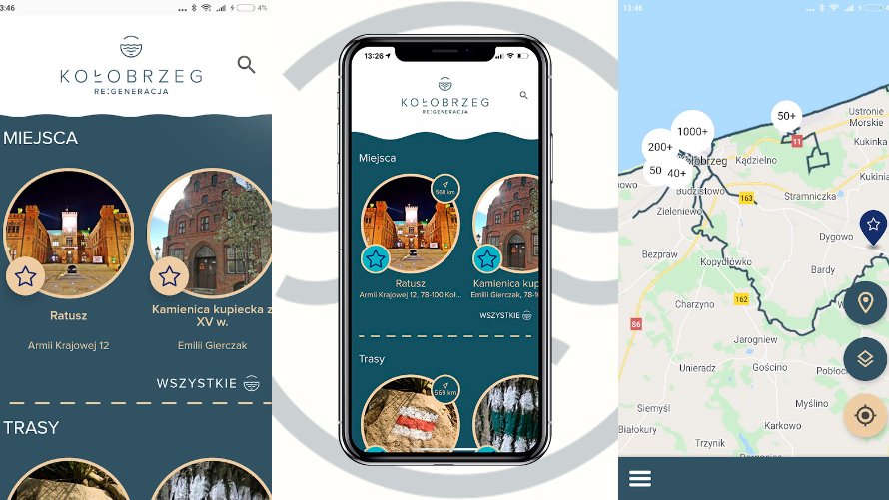
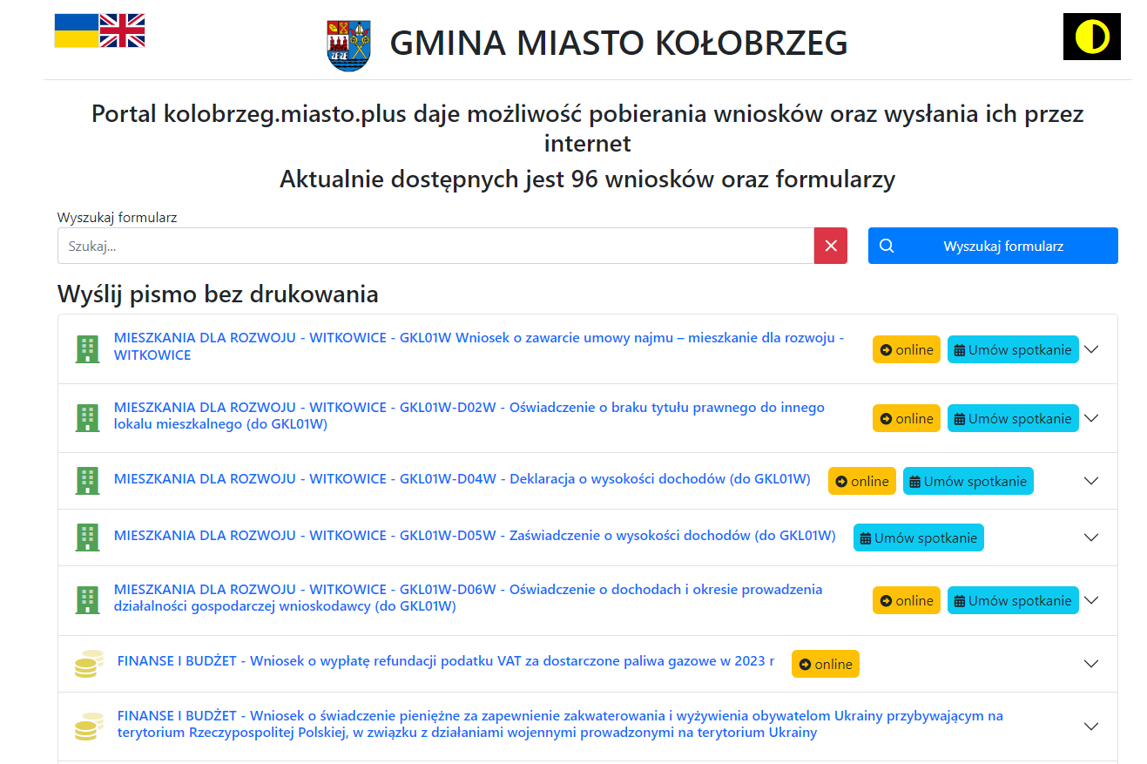
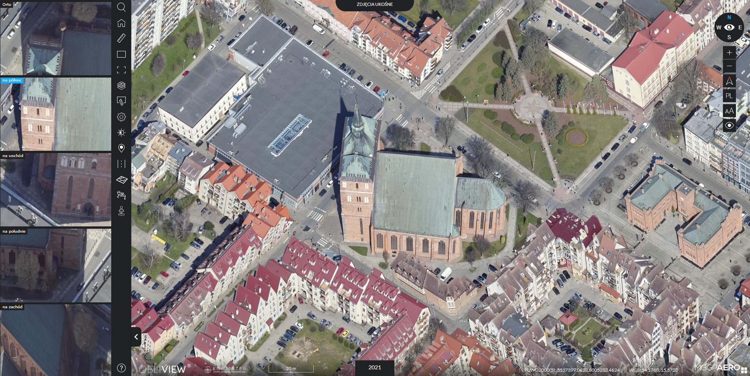
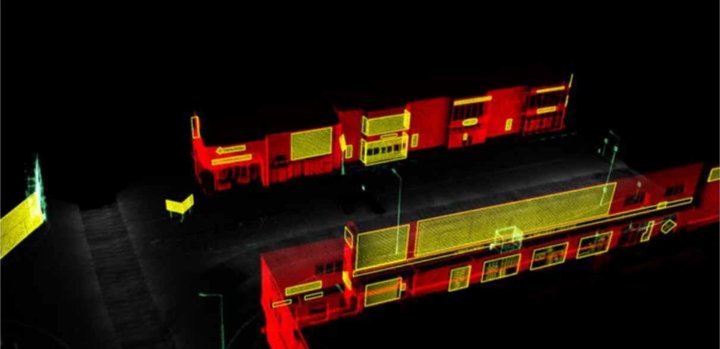
KOŁOBRZEG
Strategia Smart City
Portal e-usług
Aplikacja turystyczna
System Informacji Przestrzennej
Wsparcie planowania i zarządzania przestrzenią dzięki danym
Portal partycypacji społecznej

Slide 8
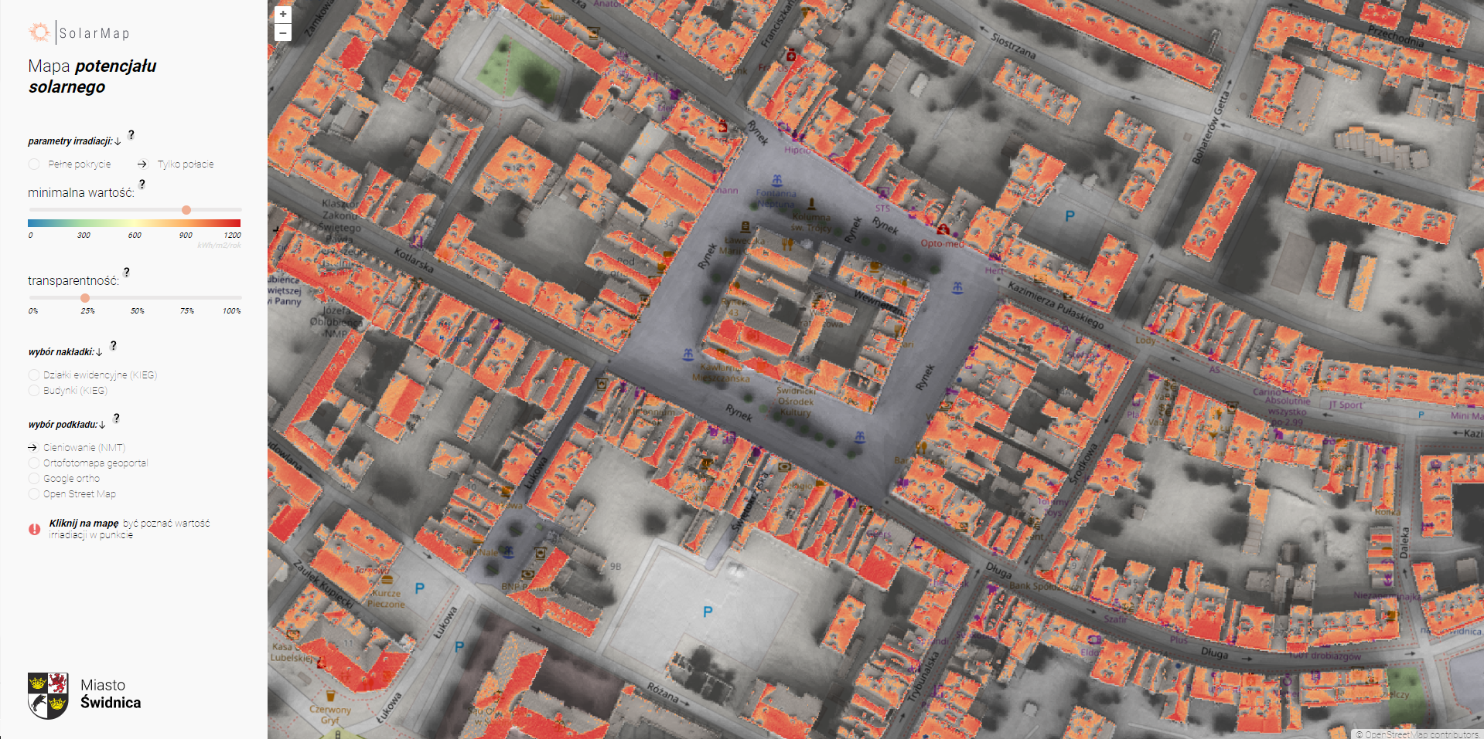
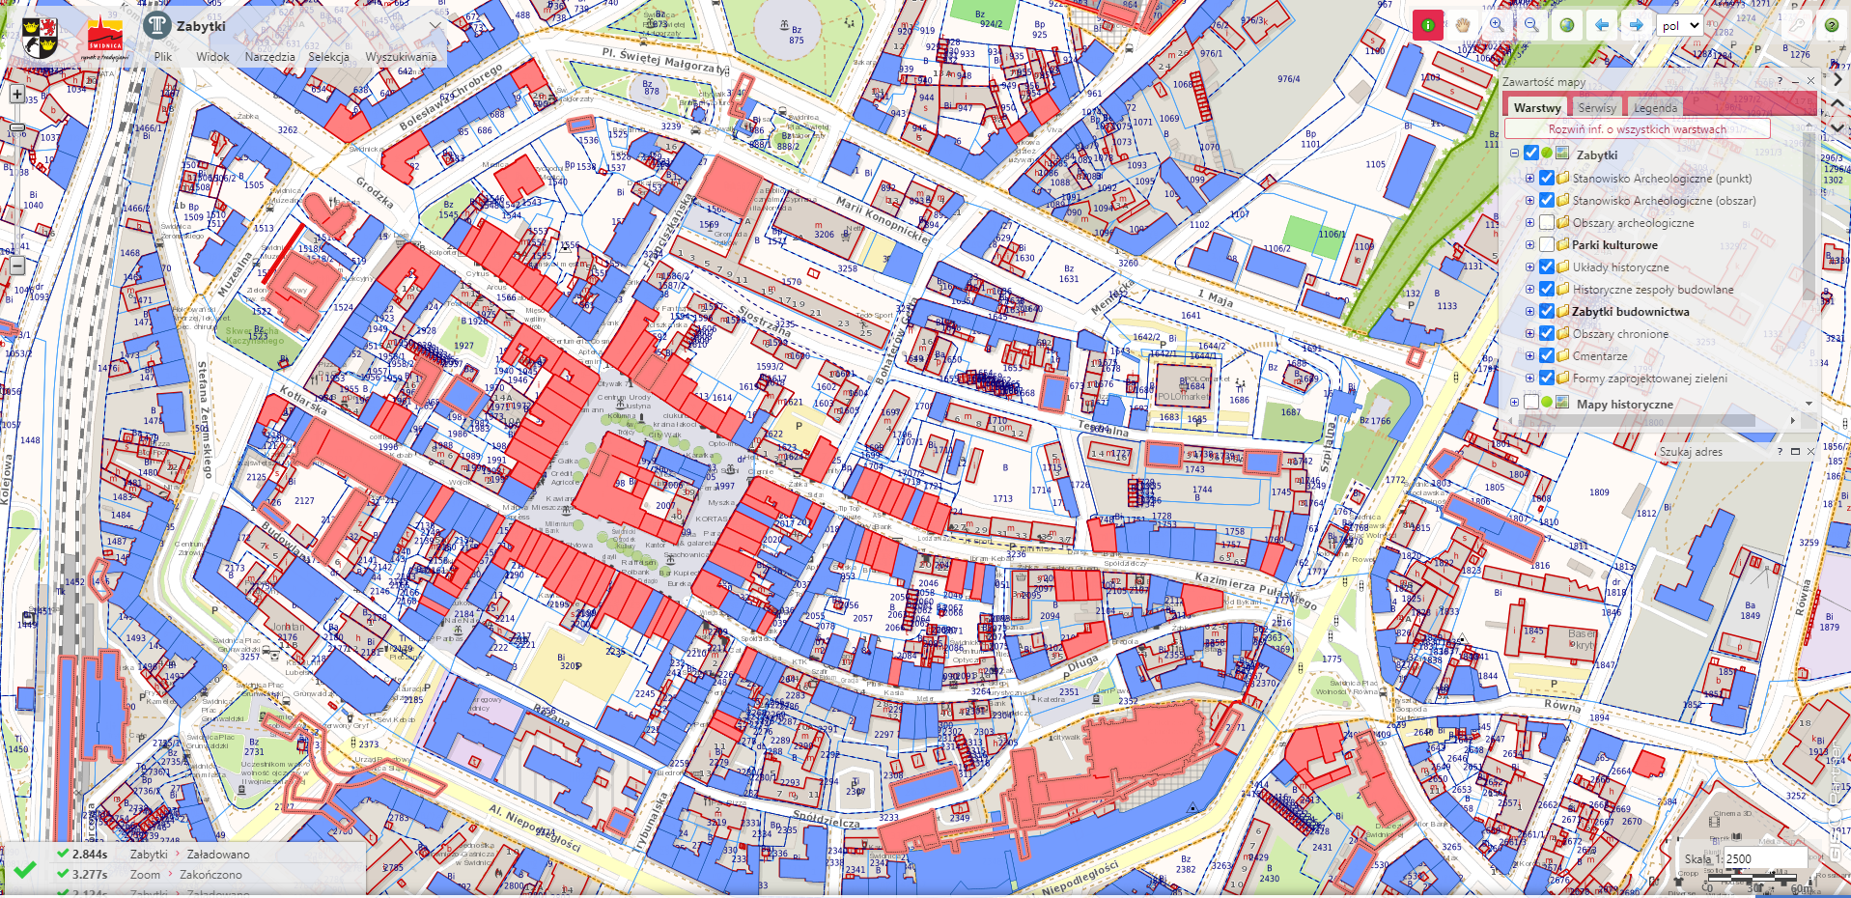
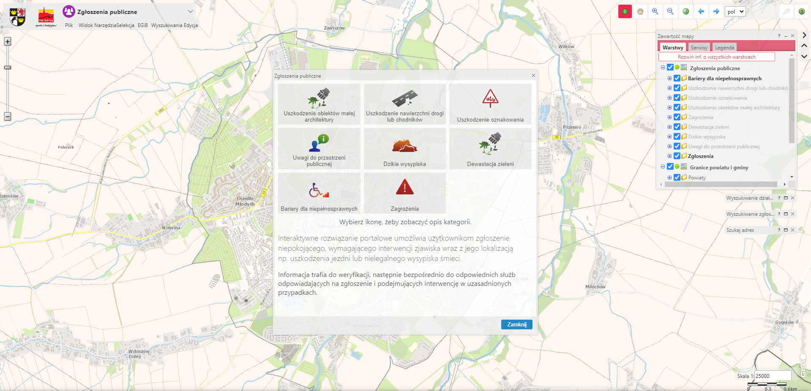
ŚWIDNICA
Kompleksowe podejście do cyfryzacji miasta (diagnoza, wizja, działanie)
Rozbudowany system informacji przestrzennej wspierający zarządzanie miastem
Aplikacje i usługi dla mieszkańców

Slide 9
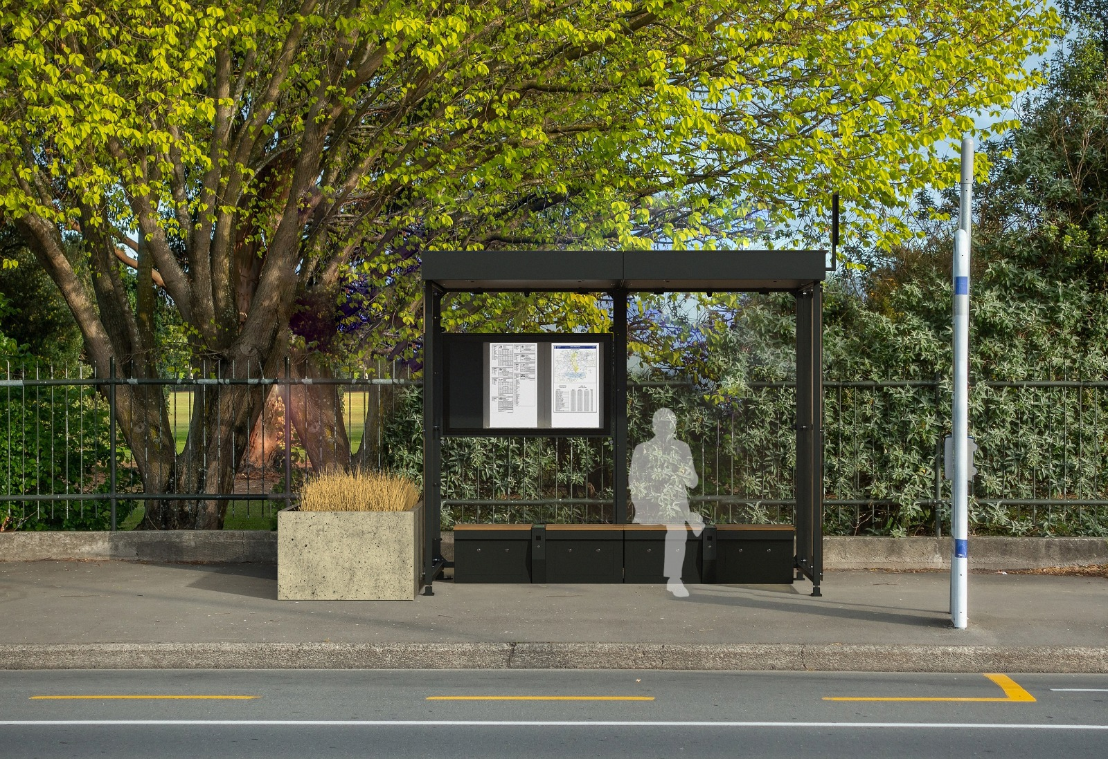
TRYŃCZA
Innowacyjna infrastruktura gminna
Wielofunkcyjne wiaty rowerowe
Wiaty przystankowe
Wyświetlacze wykorzystujący e-papier (rozkłady jazdy z możliwością aktualizacji przez przewoźników) informacja turystyczna)
Fotowoltaika i magazyn energii
Stacja ładowania (samochody, e-hulajnogi, e-rowery, urządzenia mobilne)
Sensor smogu

Slide 10
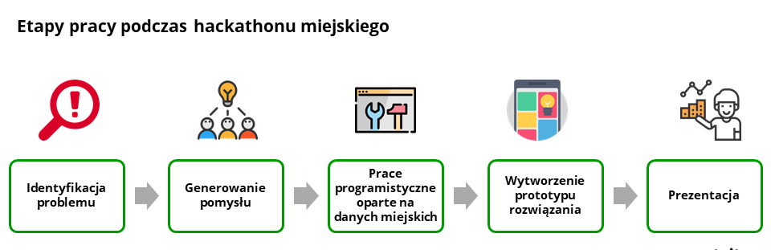
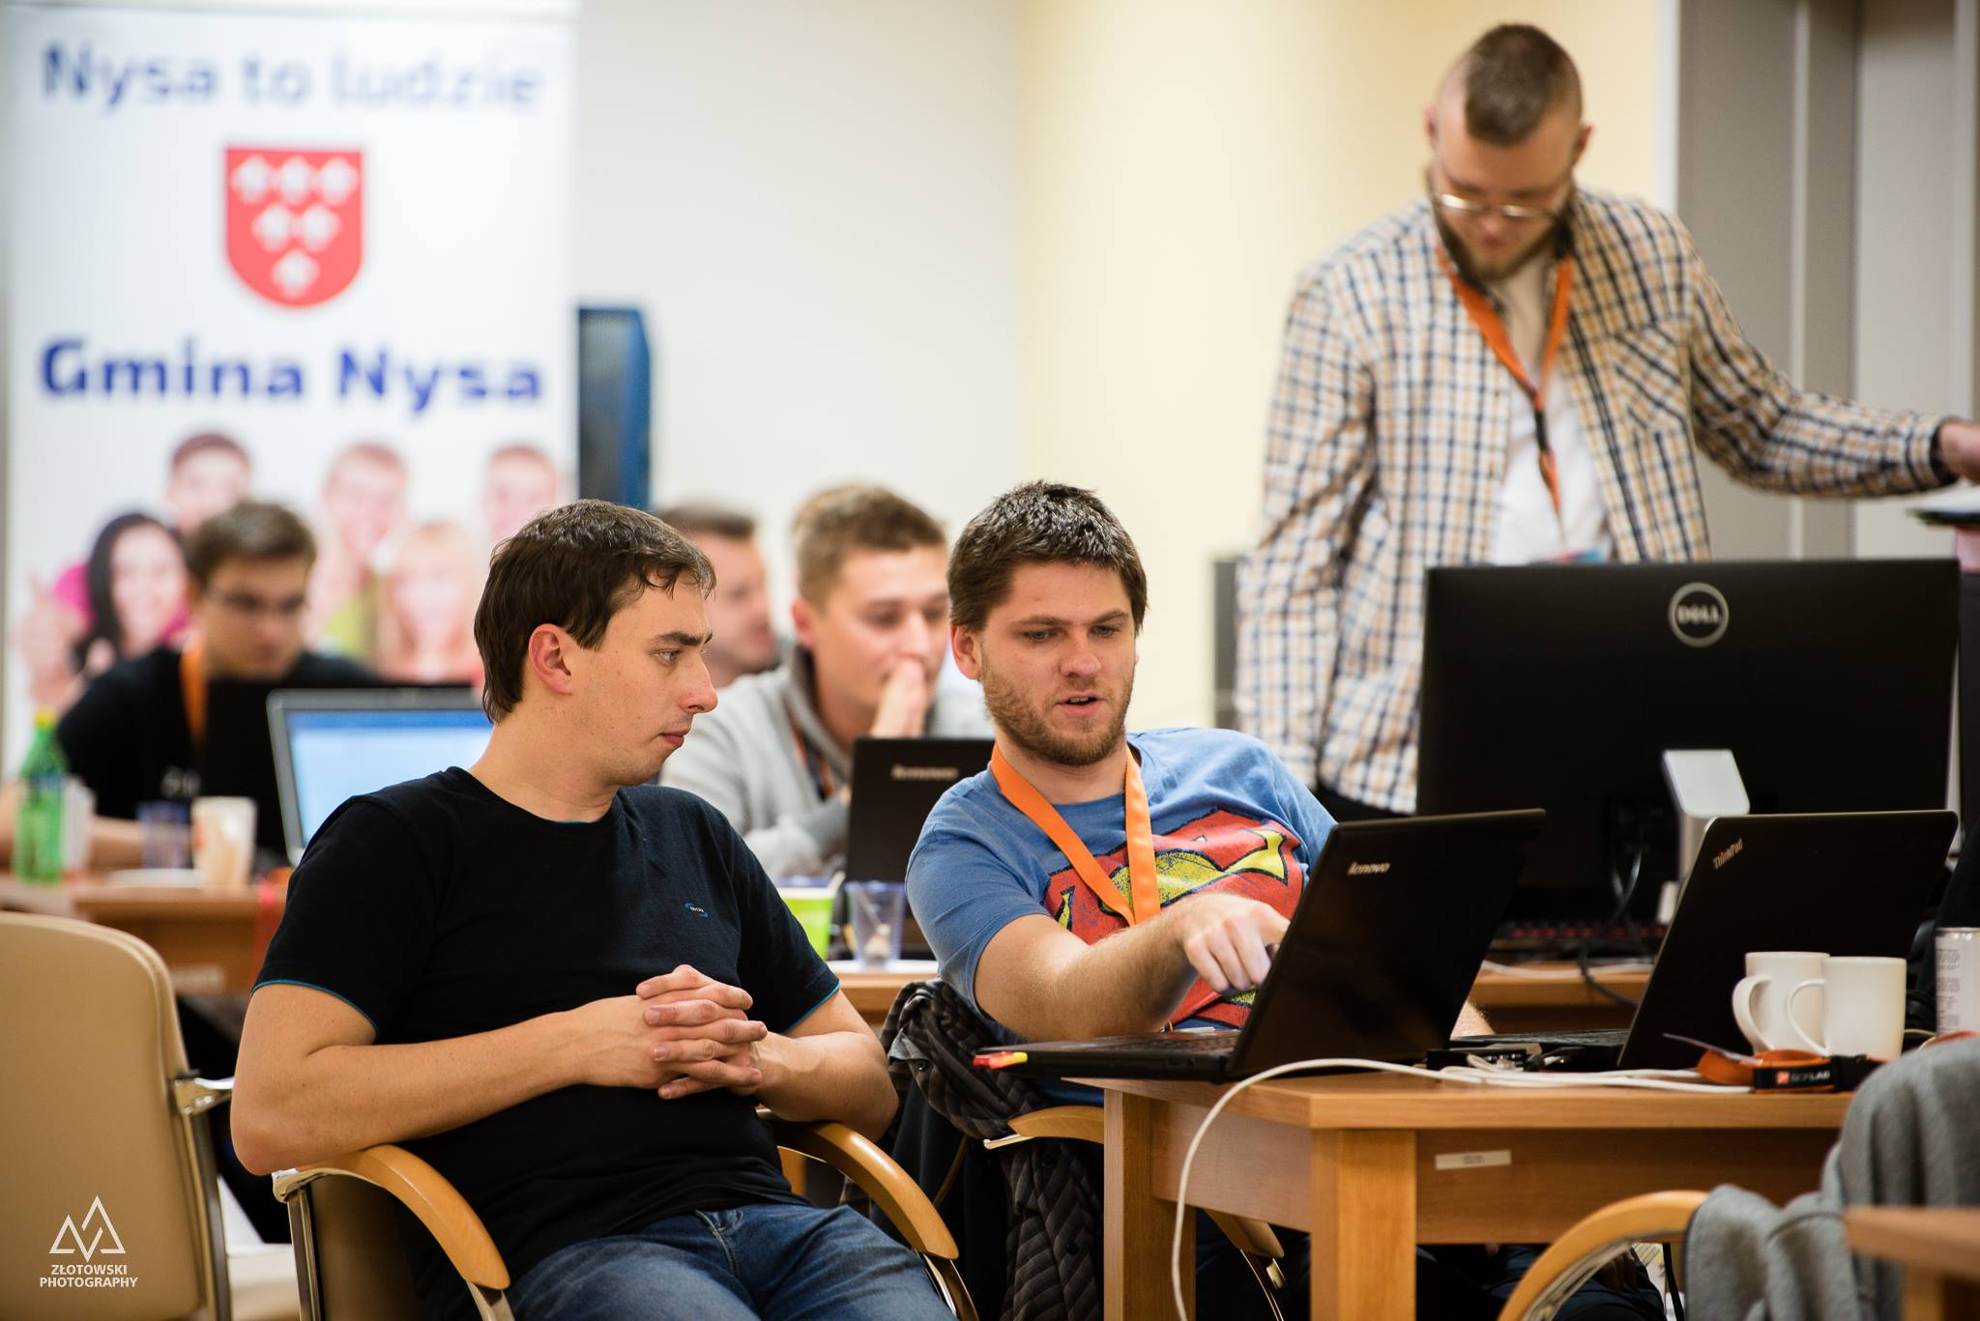
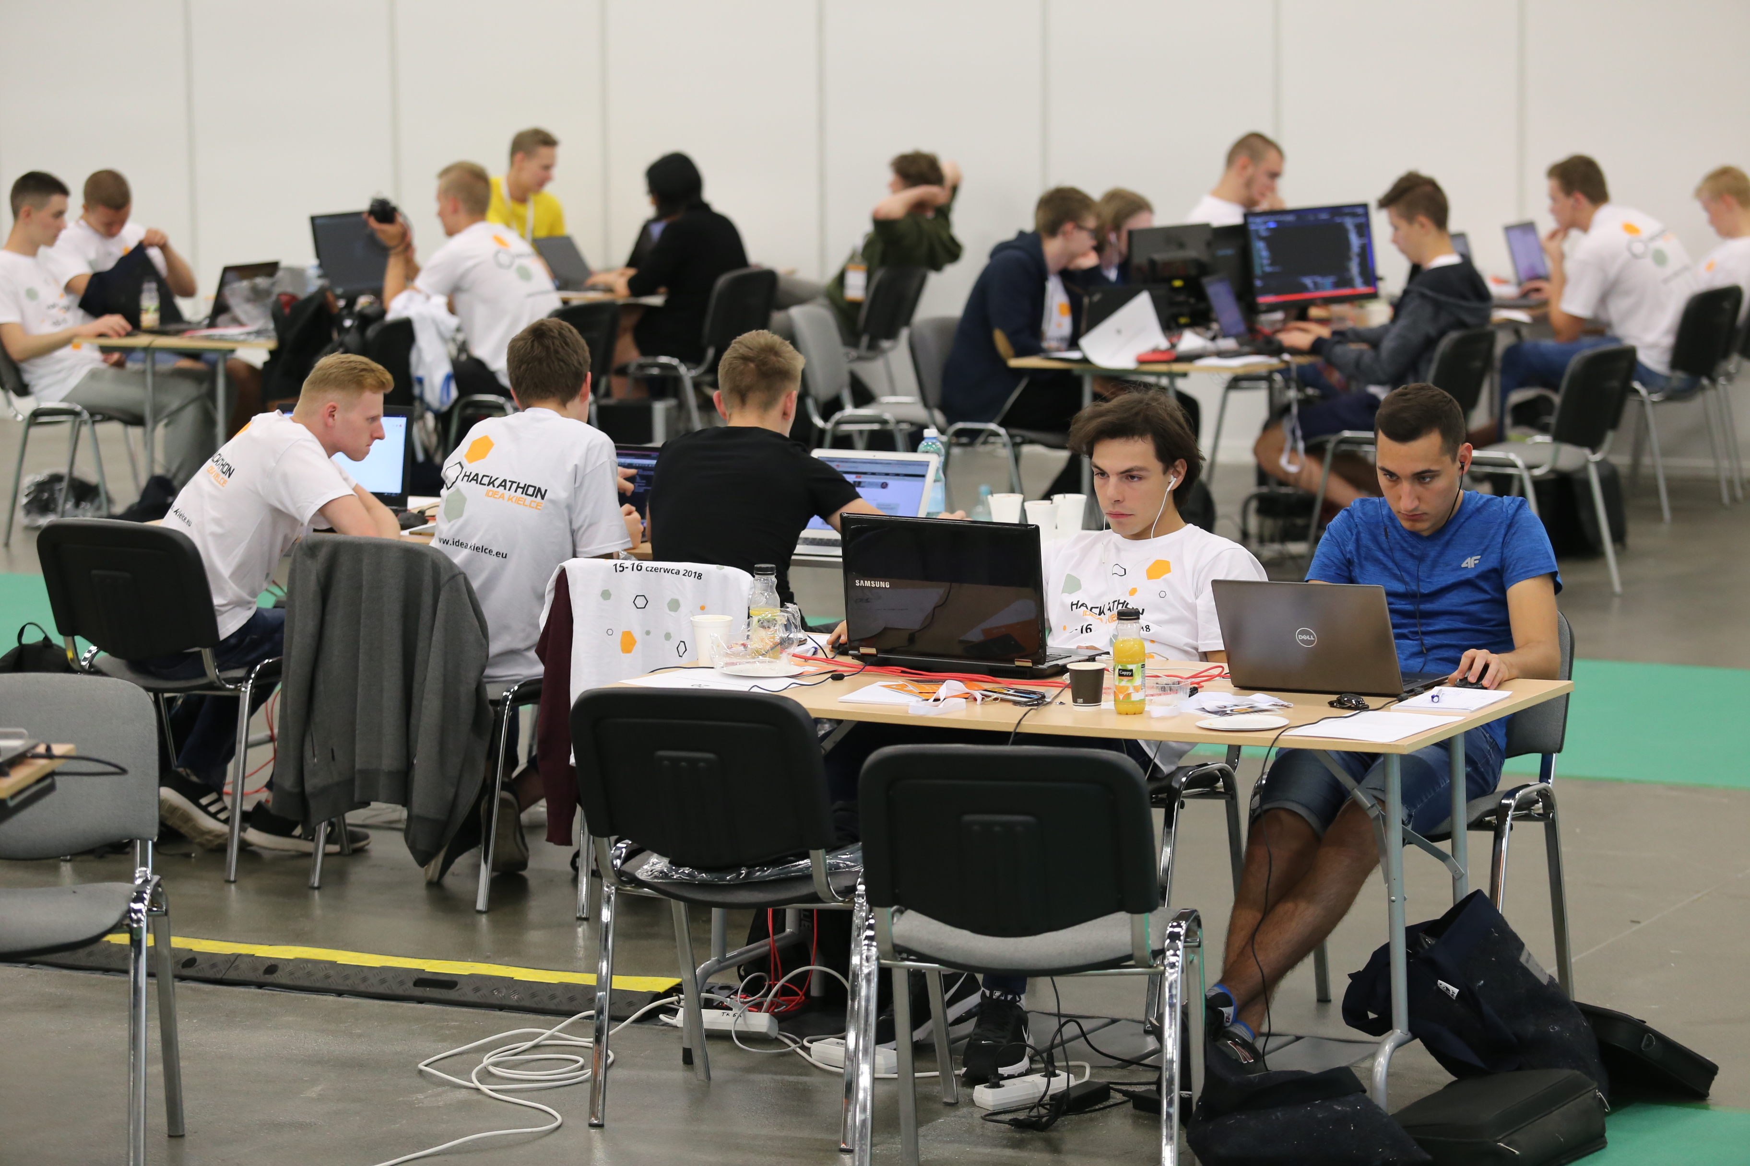
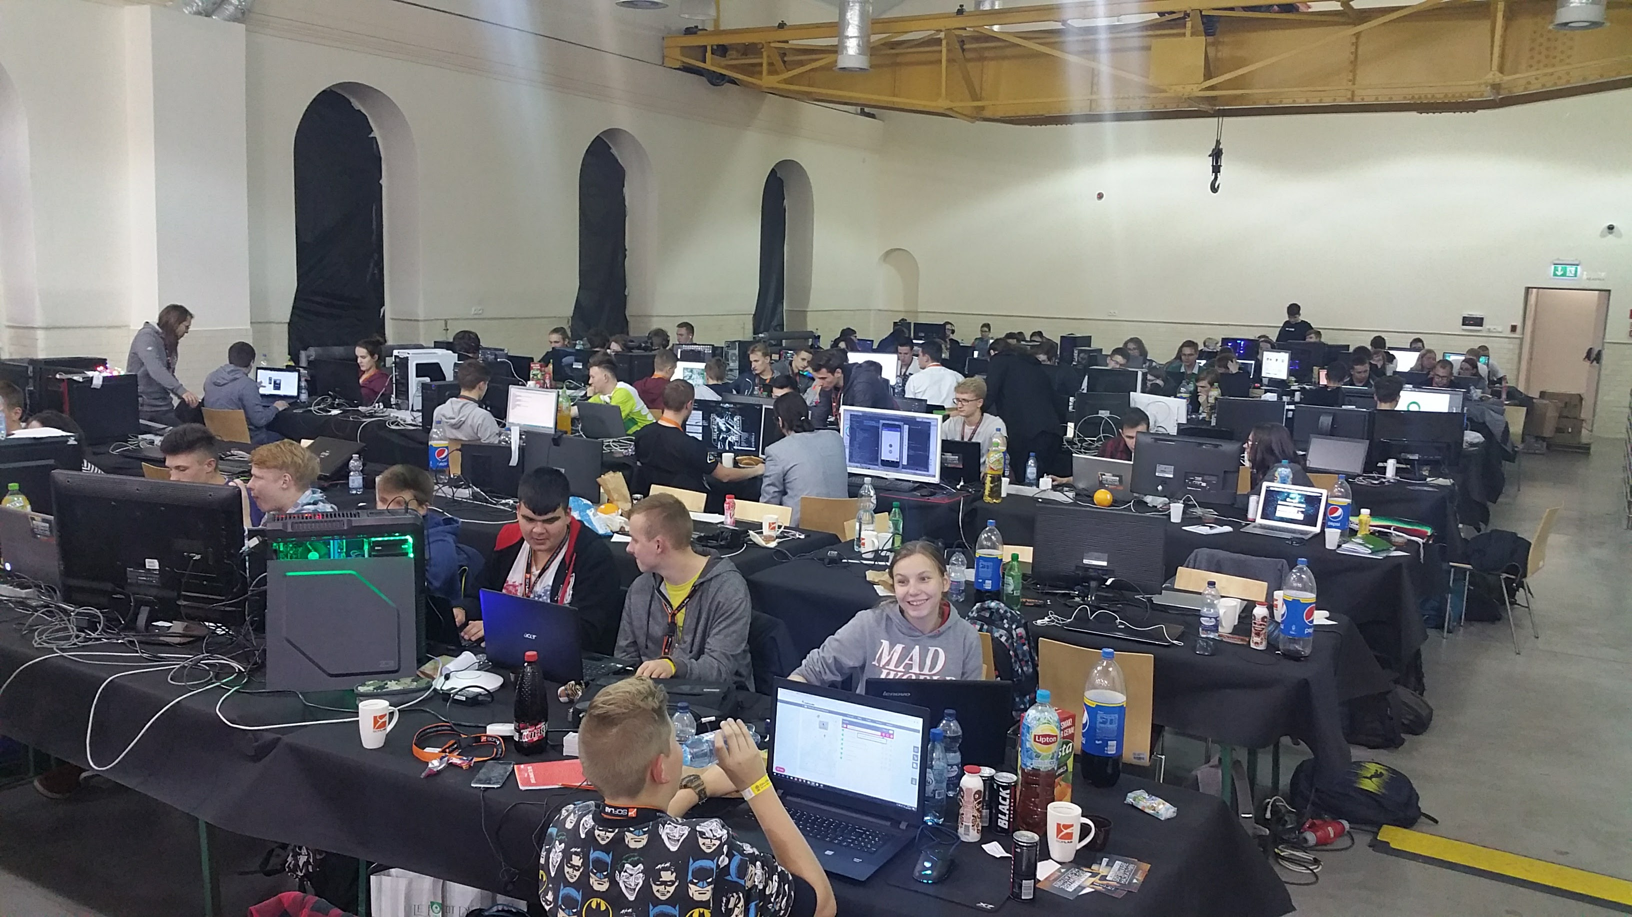
HACKATHONY MIEJSKIE
Miejskie maratony programistyczne ukierunkowane na angażowanie młodych osób w identyfikację i rozwiązywanie wyzwań miejskich

Slide 11
Gdzie jesteśmy?
Coraz więcej usług cyfrowych (o różnej dojrzałości)
Coraz więcej rozwiązań informatycznych
Coraz większe zastosowania i możliwości wykorzystania danych w zarządzaniu miastem (wsparcie postępowań administracyjnych, wsparcie podejmowania decyzji operacyjnych i strategicznych, monitorowanie rozwoju, partycypacja społeczna)
Coraz większa świadomość mieszkańców i liderów miasta
Coraz więcej otwartych danych
Coraz więcej innowacyjnych, efektywnych wdrożeń...
…ale czy już jesteśmy smart?

Slide 12
Czy polskie miasta są otwarte na innowacje?
Możliwość uzyskania grantów w wysokości 50 000 na testowe wdrożenie technologii miejskich
3/5 naborów
ponad 300 wniosków na 21 grantów (do tej pory)

Slide 13
Innowacje cyfrowe
Chełm | Pruszcz Gdański | Przemyśl

Slide 14
Dziękuję za uwagę!
Szymon Ciupa szymon.ciupa@zmp.poznan.pl

Slide 15
Wymagane działania
Kompleksowa cyfryzacja wraz z optymalizacją usług i procesów
Zmiany organizacyjne, zarządcze, technologiczne umożliwiające wykorzystanie posiadanych lub dostępnych danych w zarządzaniu miastem (optymalizacja, oszczędności, efektywność)
Stałe podnoszenie kompetencji cyfrowych liderów miast, urzędników oraz mieszkańców
Otwieranie danych oraz partycypacja społeczna wykorzystująca technologie cyfrowe
Rozwój miejskich usług cyfrowych dla mieszkańców (różni odbiorcy i różni świadczeniodawcy)

